Slide 1
МОУ СОШ № 6
Районный конкурс «Школа качества – 2015»

Slide 2
1. Кадровые ресурсы МОУ СОШ №6
Программа «Развития кадрового потенциала»
Обеспеченность МОУ СОШ № 6
педагогическими кадрами – 96% .
(нет учителя технологии для обучения юношей)
Высшее педагогическое образование и
переподготовку по профилю имеют 17 педагогов – 74%:
высшая и первая квалификационные категории – 43%.

Slide 3
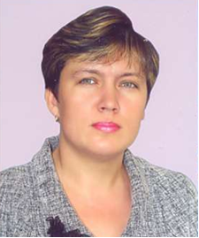
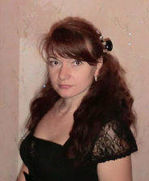
Гордость школы
Антонова Светлана Владимировна,
директор школы – Почётная грамота
Министерства образования и науки РФ
Котова Надежда Владимировна,
учитель начальных классов –
Премия Губернатора Иркутской области
«Лучший педагогический работник
образовательной организации, работающий
с детьми из социально неблагополучных семей»,
2015 г.

Slide 4
Результативность процесса обучения:
1) Сдача ЕГЭ в основные сроки:
2013г. – 89%;
2014г.- 100 %;
2015г. – нет 11 класса
средний тестовый балл:
Предмет | 2013 | 2014
Русский язык | 54 | 56
Математика | 28 | 39

Slide 5
2) Сдача ОГЭ в основные сроки:
2013г. - 84%;
2014г. - 42%;
2015г. - 83%;
средний тестовый балл и качество обучения:
Предмет
2013
2014
Предмет | 2013 | 2014 | 2015
Русский язык | 3,5 – 47% | 3,2 – 18% | 16 – 16%
Математика | 3,2 – 27% | 2,8 – 13% | 8 – 8%

Slide 6
Результат участия в очных предметных олимпиадах: Муниципальный этап
Год | Участники (человек) | Призеры | Победители
2012 | 19 | 3 | 1
2013 | 21 | 2 | 3
2014 | 21 | 2 | 1

Slide 7
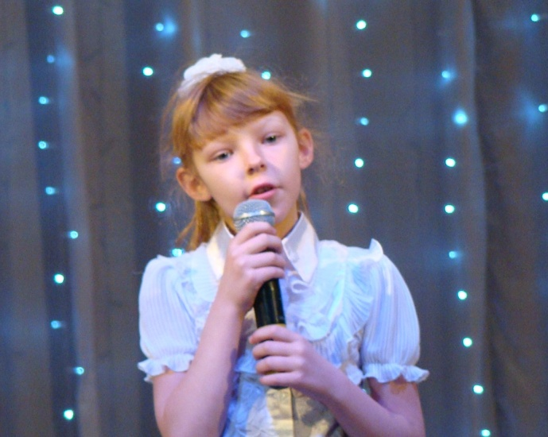
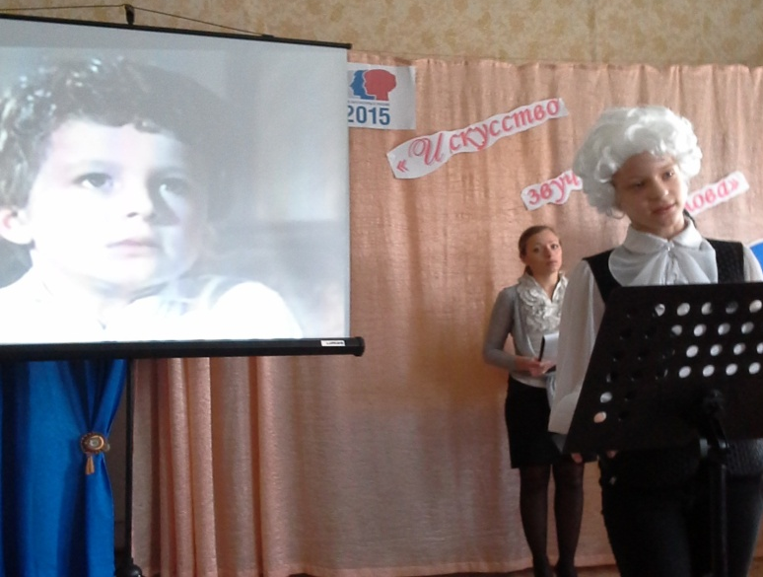
Результативность внеурочной деятельности:
Районный конкурс чтецов:
«Нравственность есть правда»,
2014 – призер Синькова Мария
«Живая классика», 2015 –
победитель
Прохорова Александра.

Slide 8
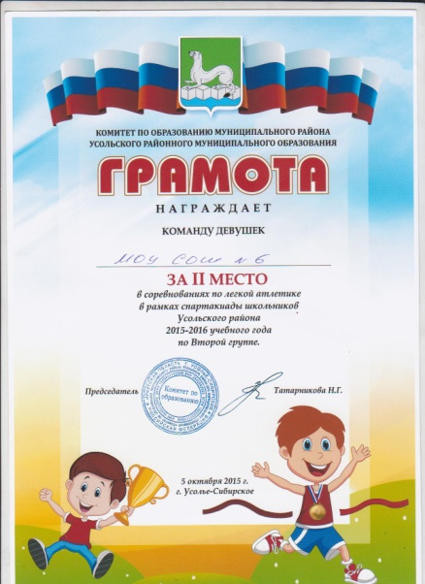
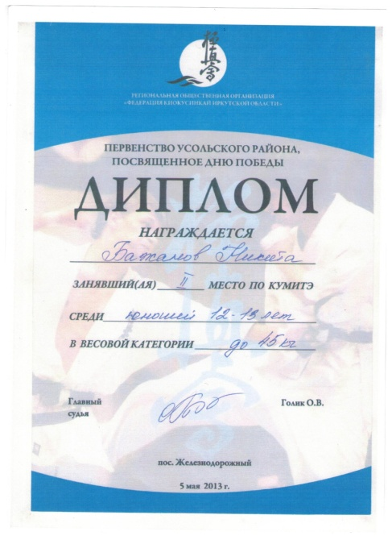
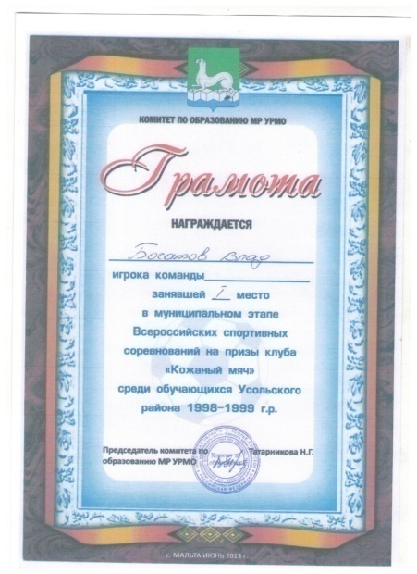
Спортивные достижения

Slide 9
«Ученик года – 2015»

Slide 10
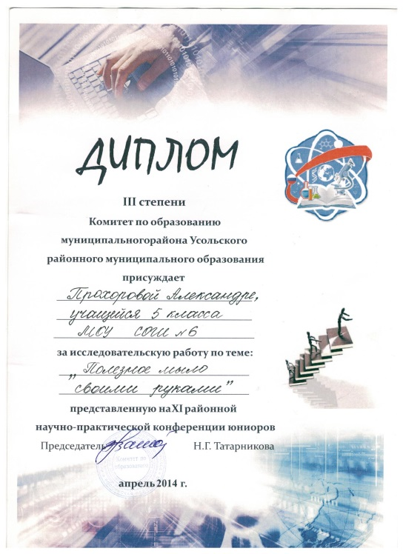
Научно-исследовательские открытия

Slide 11
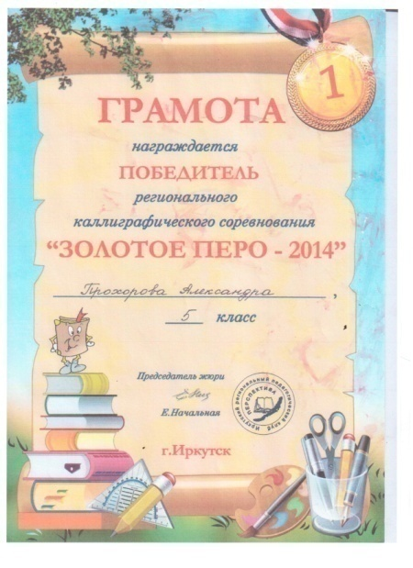
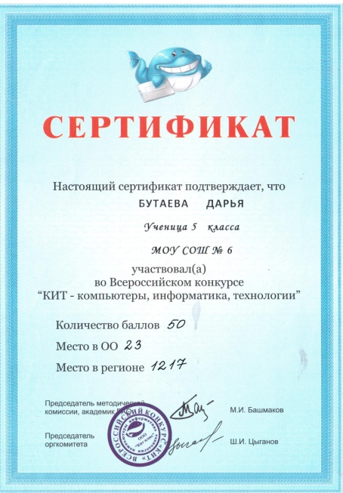
Калейдоскоп участия

Slide 12
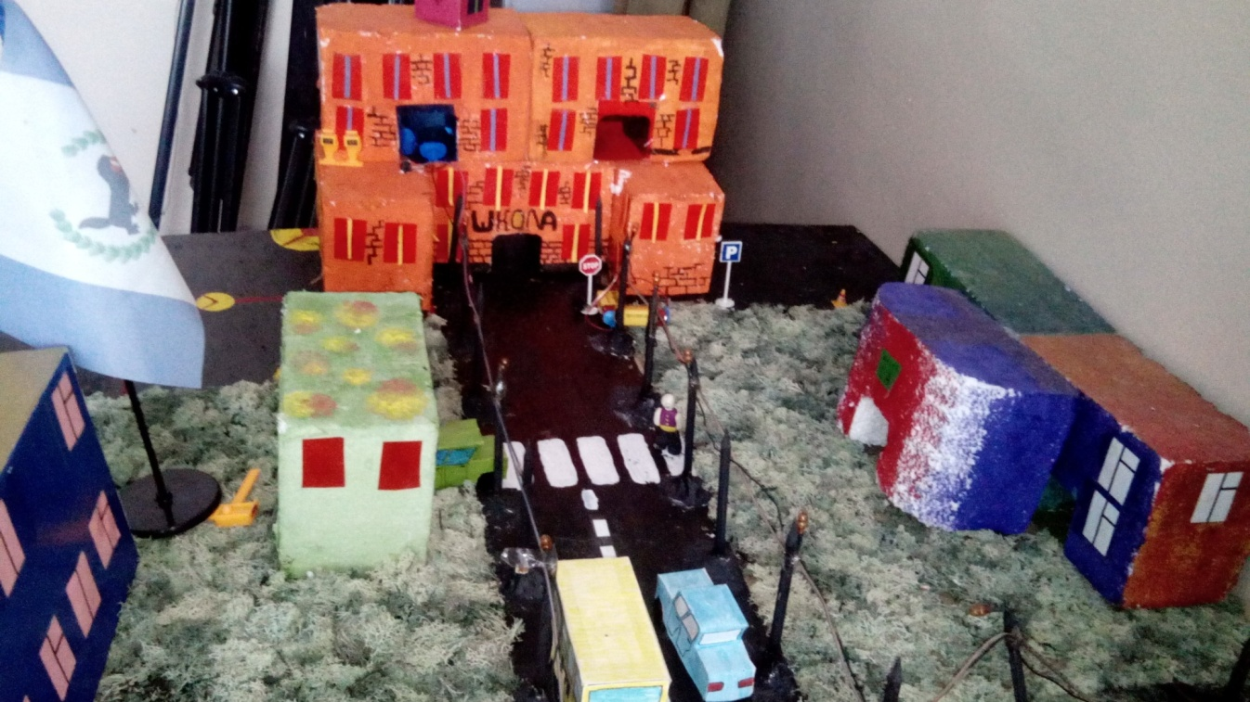
Макет МОУ СОШ №6 - победитель районного конкурса макетов по ПДД «Безопасный маршрут в школу»

Slide 13
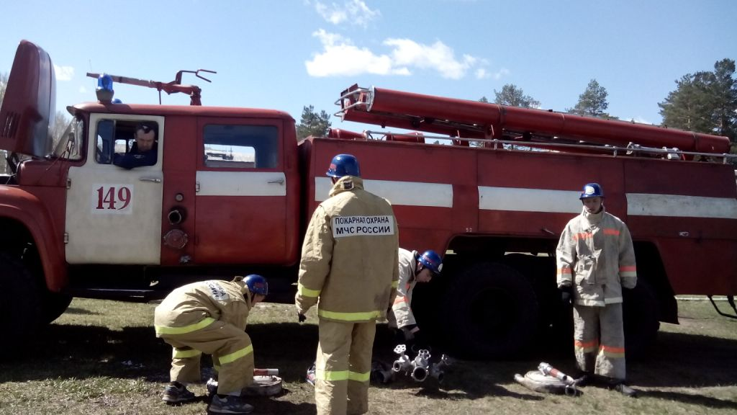
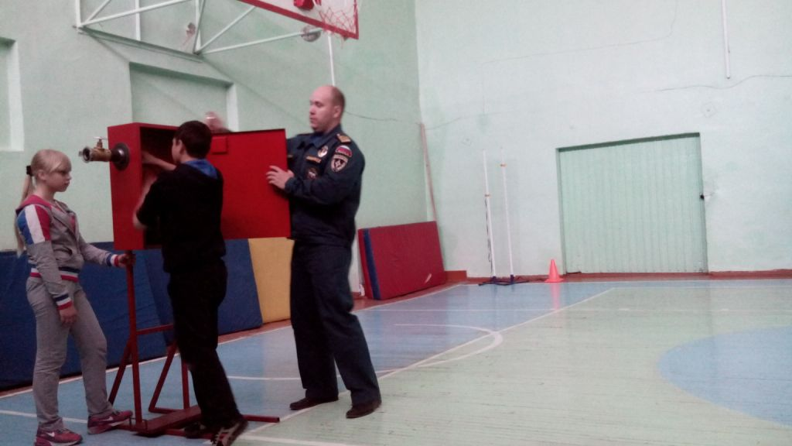
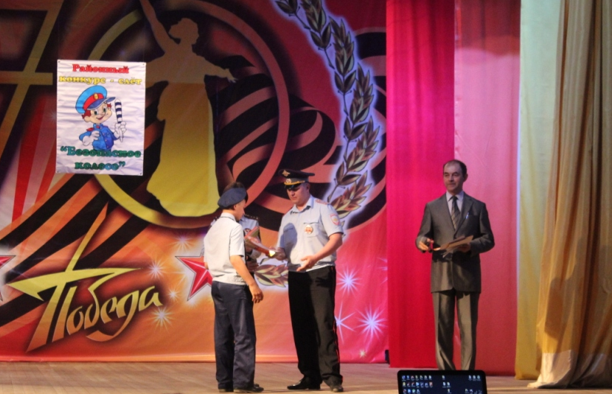
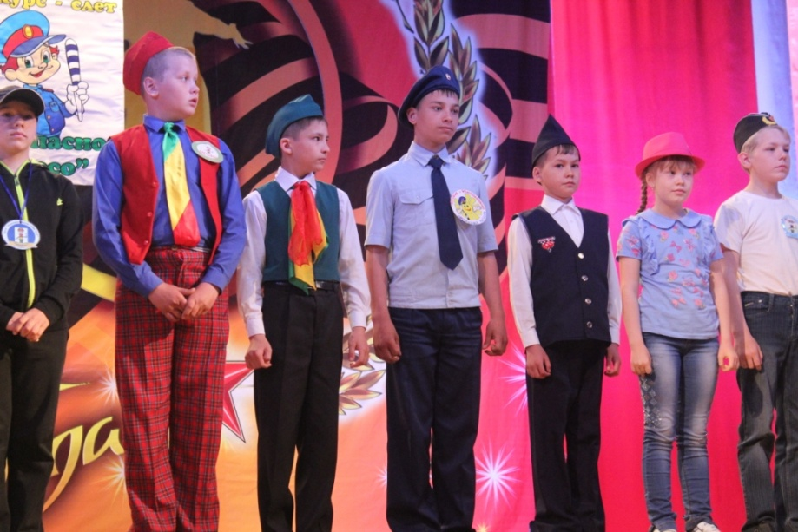
Участие в районных слётах

Slide 14
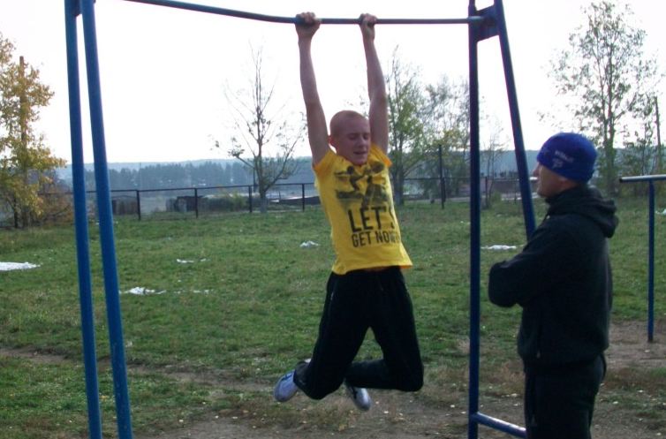
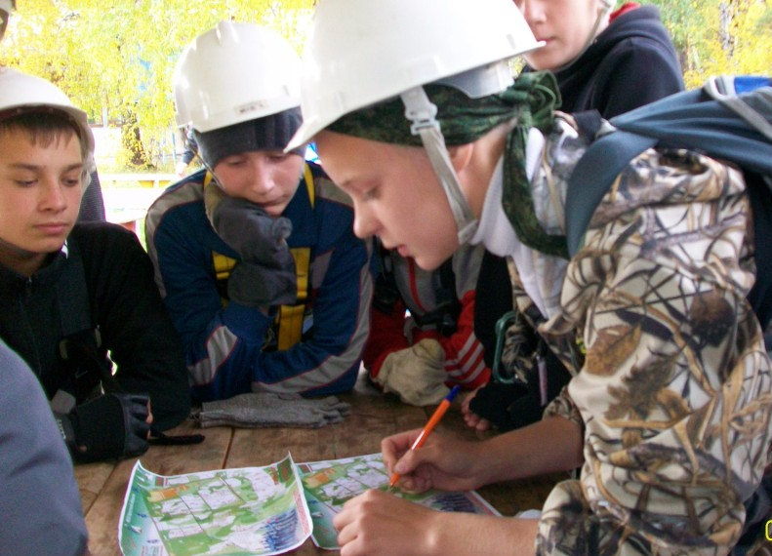
«Зарница» «Турслёт» «Допризывник»

Slide 15
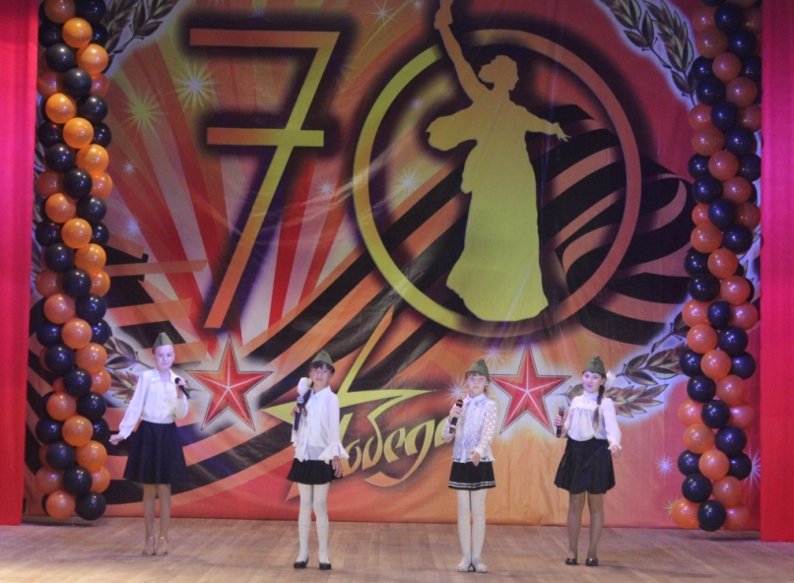
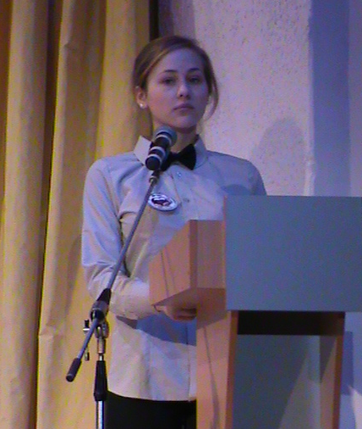
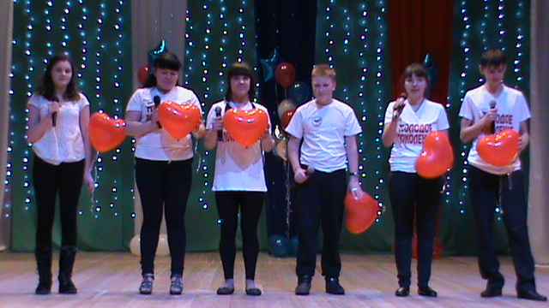

Slide 16
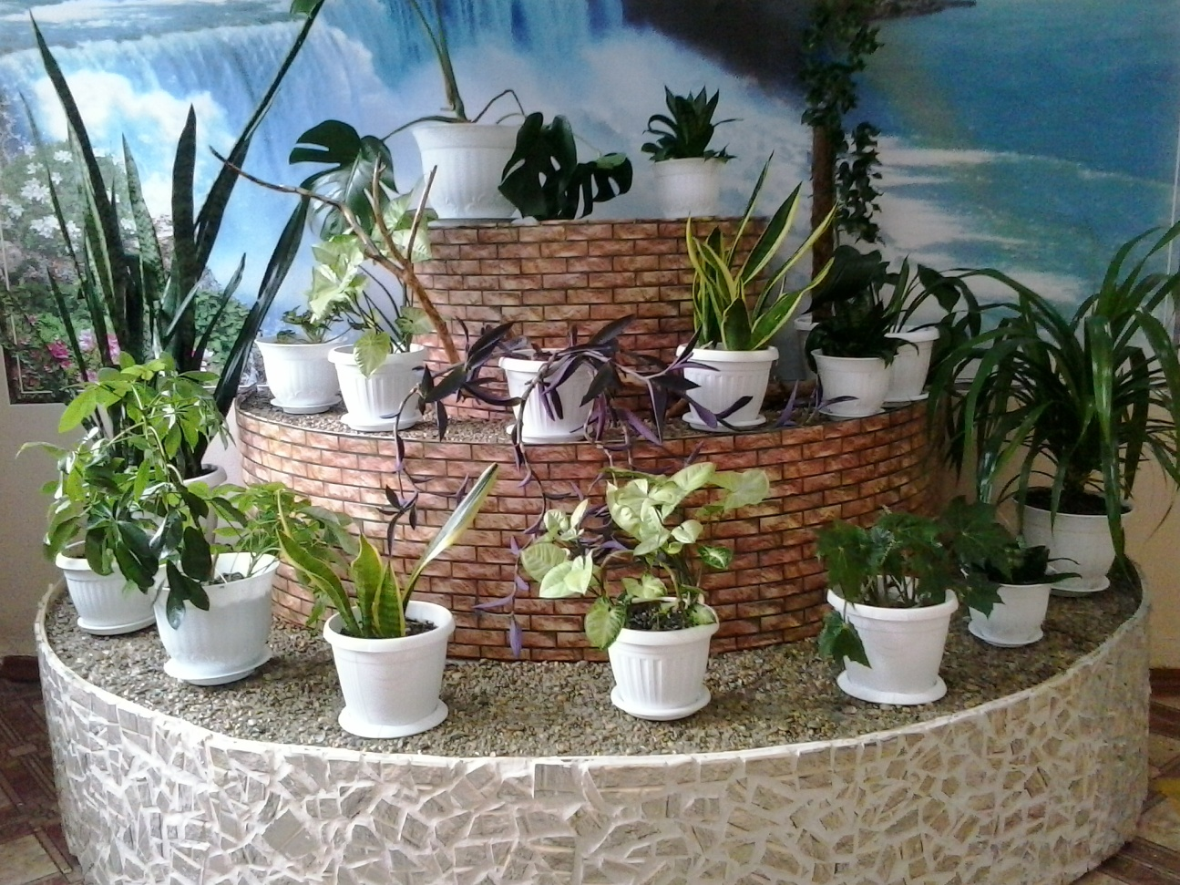
Агробизнес образование
Проект «Green school»: озеленение школьного коридора.

Slide 17
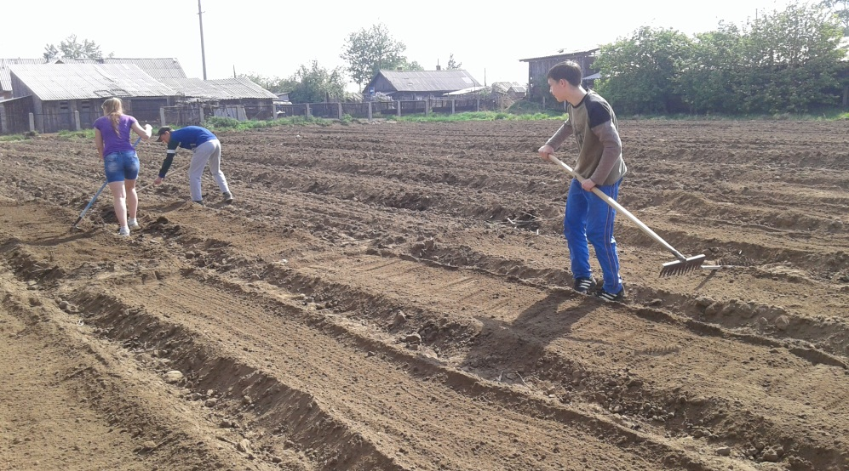
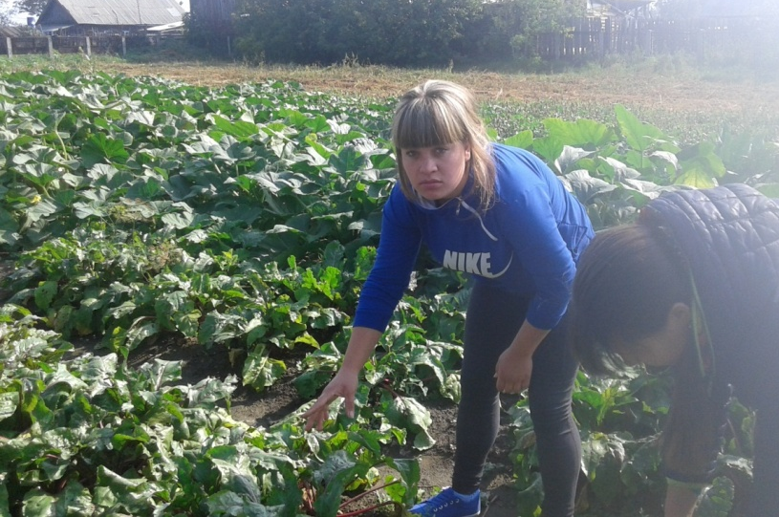
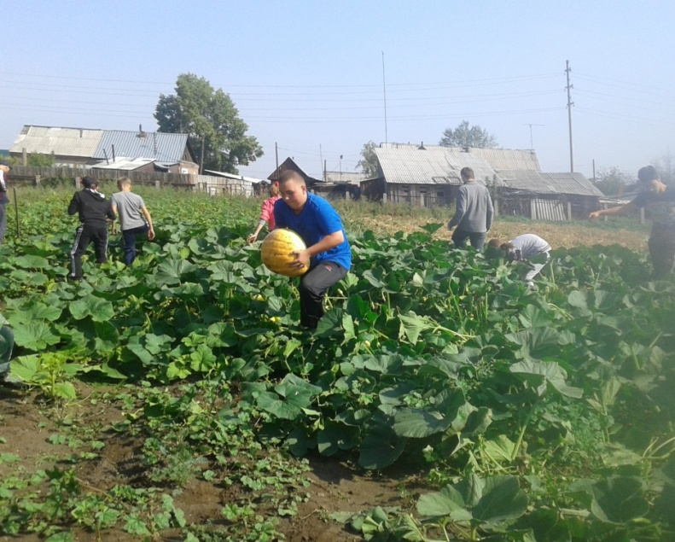
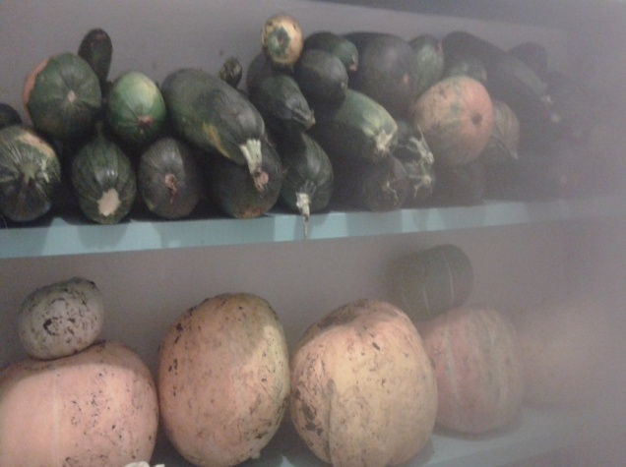
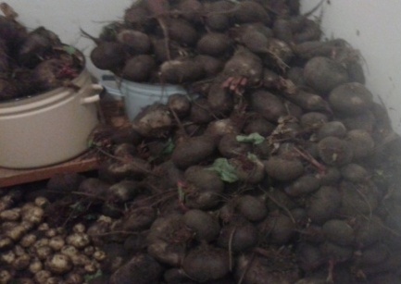
2. Проект «Пришкольный участок»

Slide 18
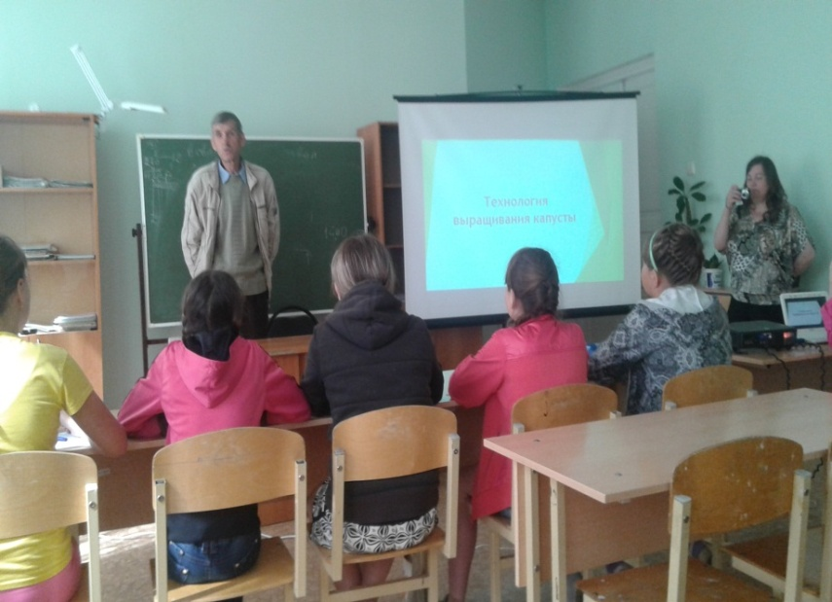
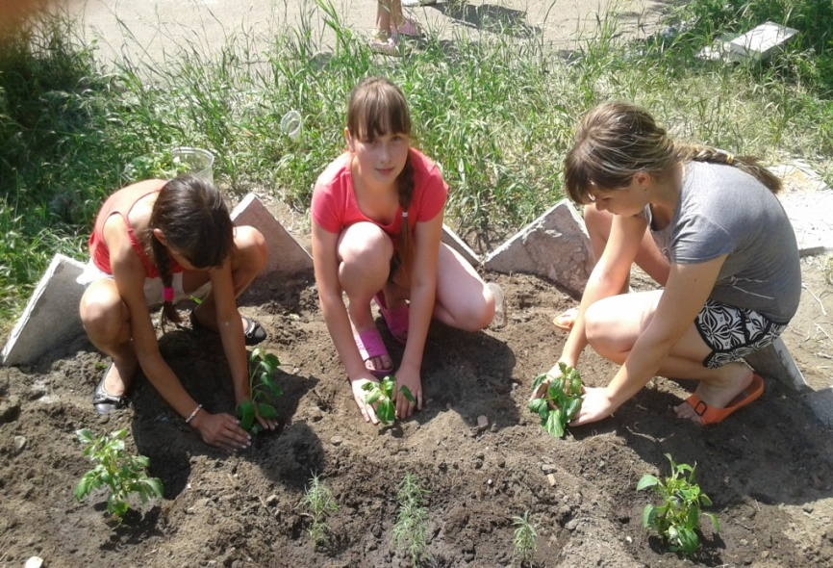
3. Проект «Наша школьная клумба»
Практика в школе
На занятиях
в Агропромышленном техникуме

Slide 19
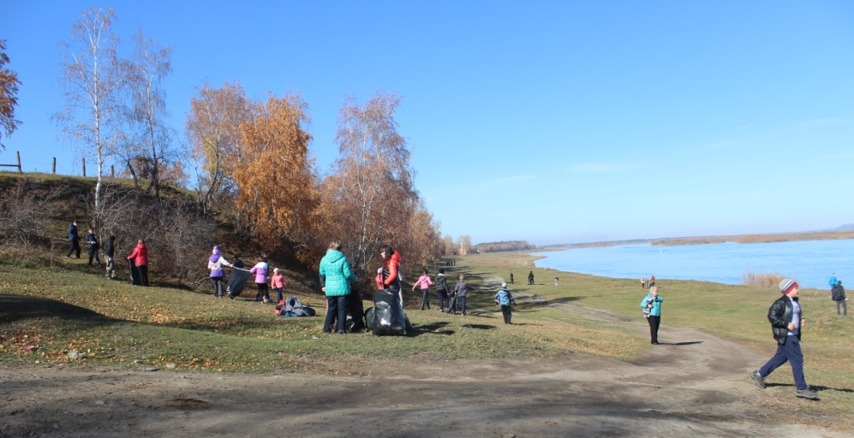
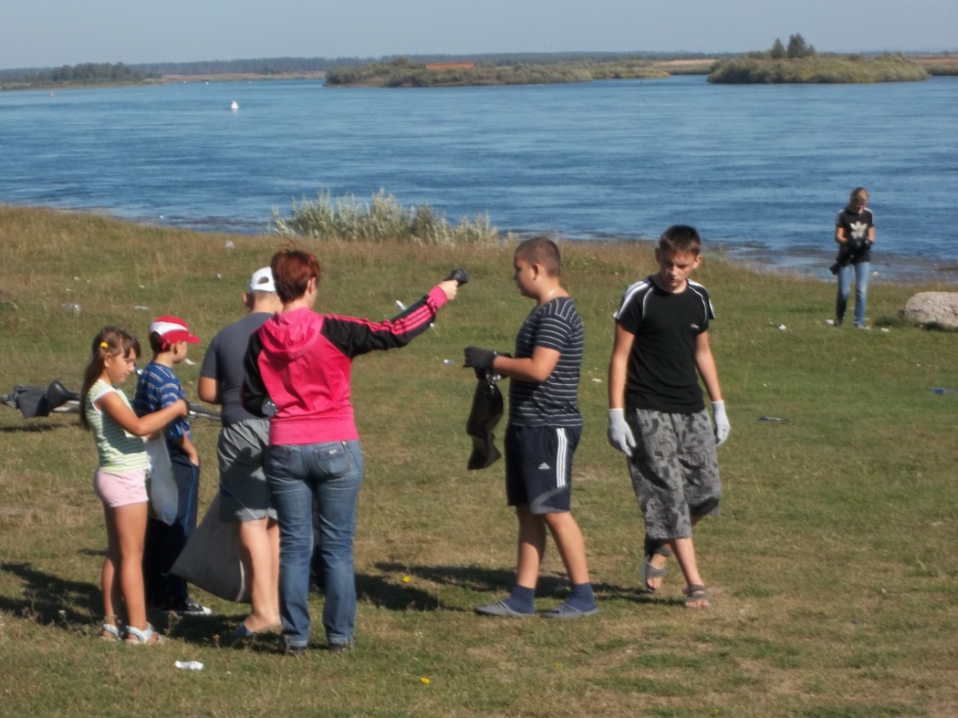
«Мы - за чистый район!»
Но работы всё равно
У экологов полно:
Берег мы очищали,
Мусор у Ангары убрали.

Slide 20
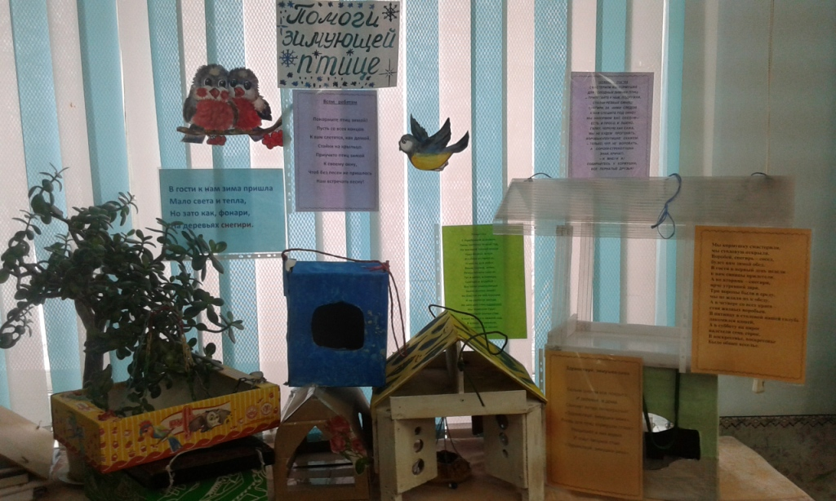
А зимою птиц кормили,
Смотр кормушек проводили.
Верим, что со всей округи
Птицы здесь гнездиться будут.

Slide 21
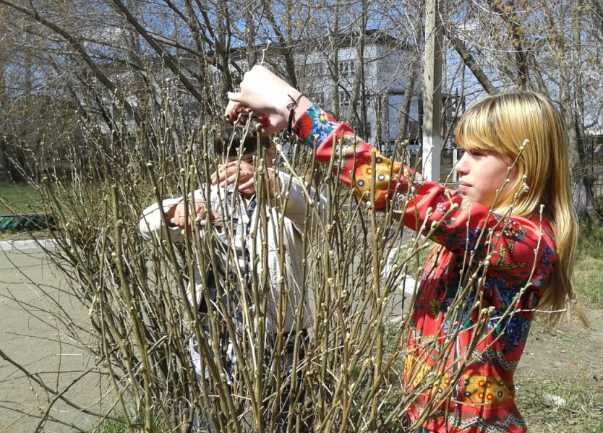
Наша школа круглый год
Работу экологическую ведёт.

Slide 22
Спасибо за внимание!

